Slide 1
แนวทางการบันทึกข้อมูล งานส่งเสริมและป้องกันปัญหาสุขภาพจิต
ประจำปีงบประมาณ 2563
นางสาวศิริกานต์ นากระโทก
พยายบาลวิชาชีพชำนาญการ
โรงพยาบาลบ้านเหลื่อม)

Slide 2
ปัญหา/อุปสรรคที่พบในการดำเนินงาน
มีการคัดกรองแต่ไม่บันทึกข้อมูล
ผู้รับผิดชอบงานไม่ทราบว่าต้องคีย์เข้าระบบคัดกรอง/Hos.x
การคีย์ข้อมูลต้องคีย์ใน PP ด้วย >> HDC >> KPI

Slide 3
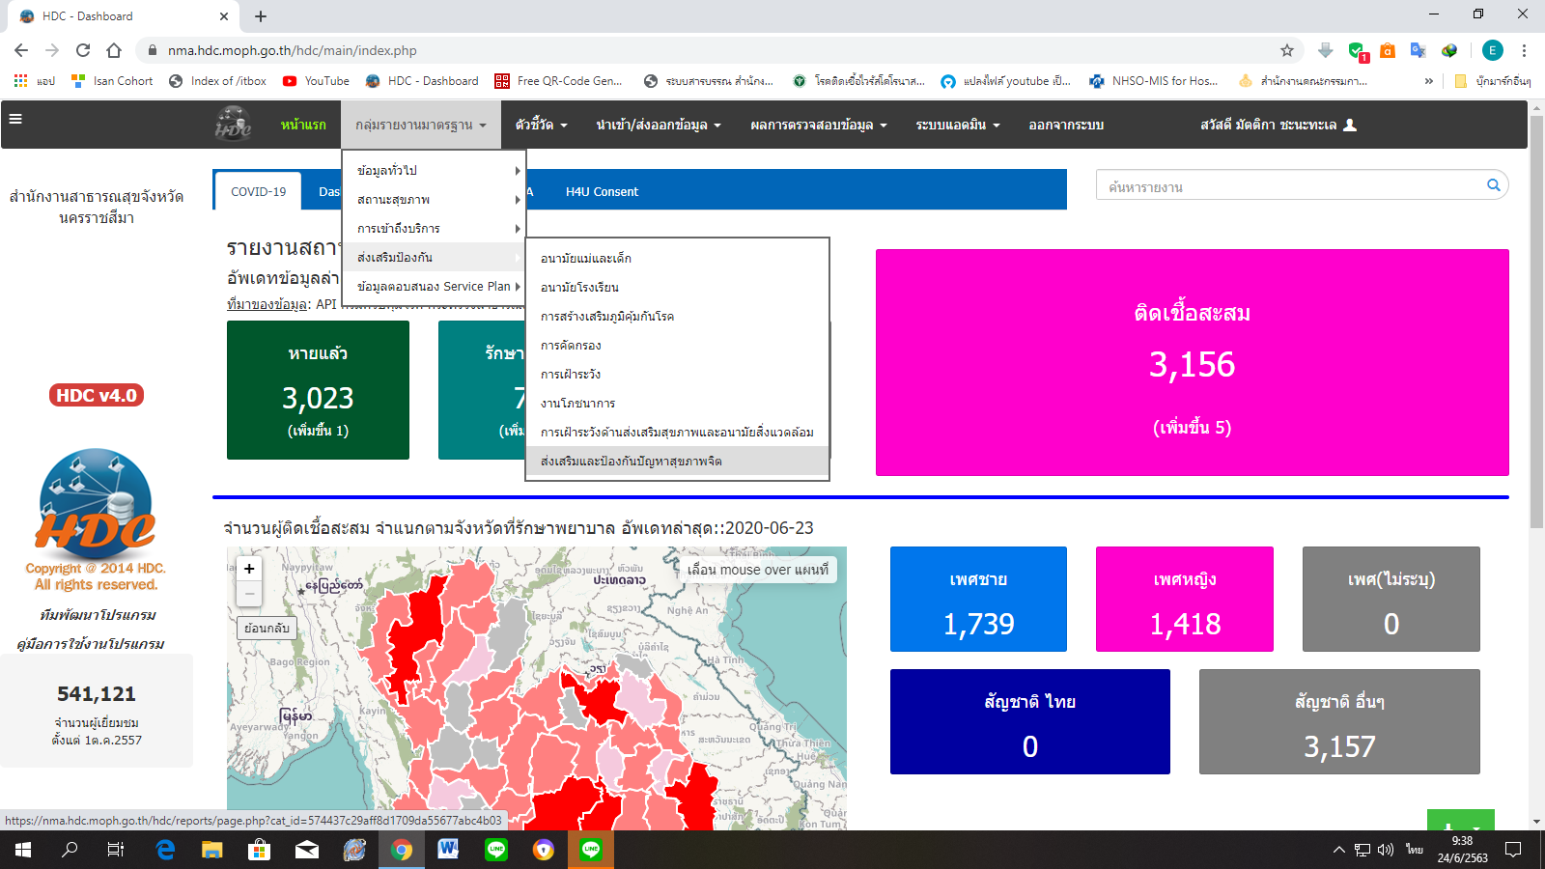

Slide 5
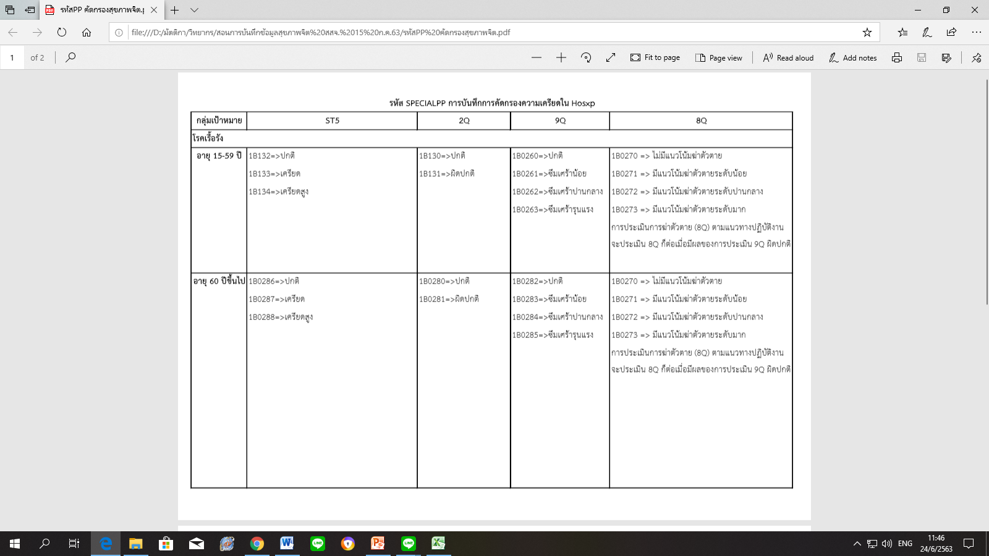

Slide 9
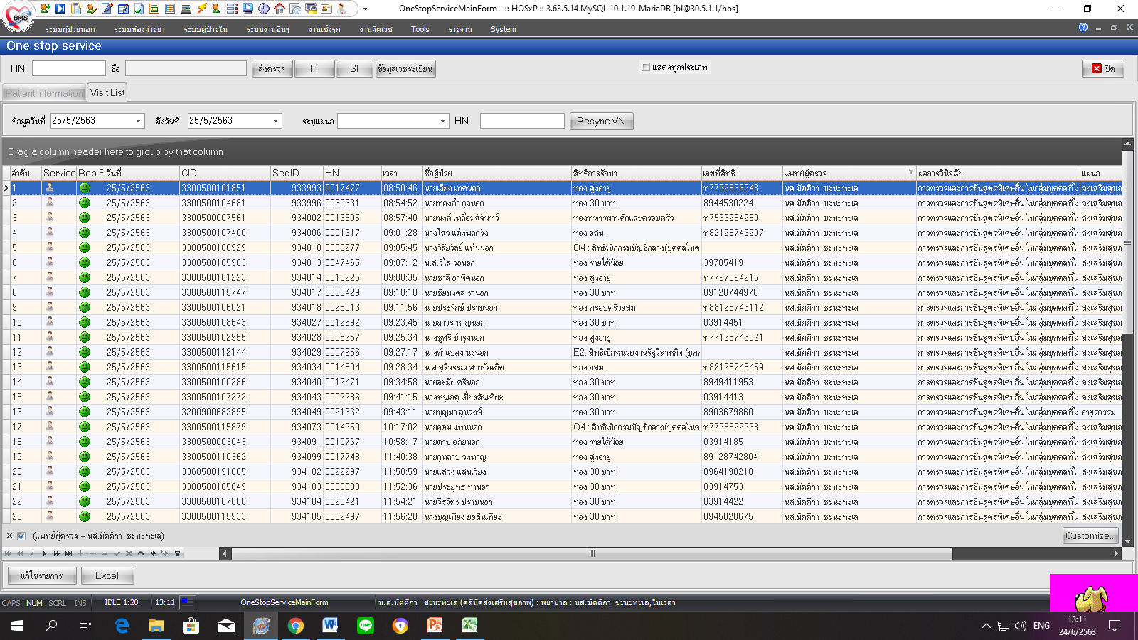

Slide 10
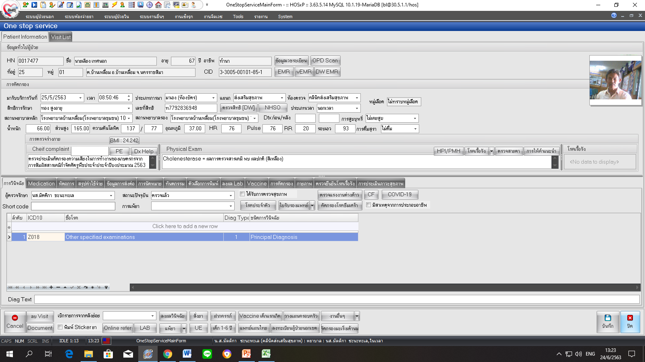

Slide 11
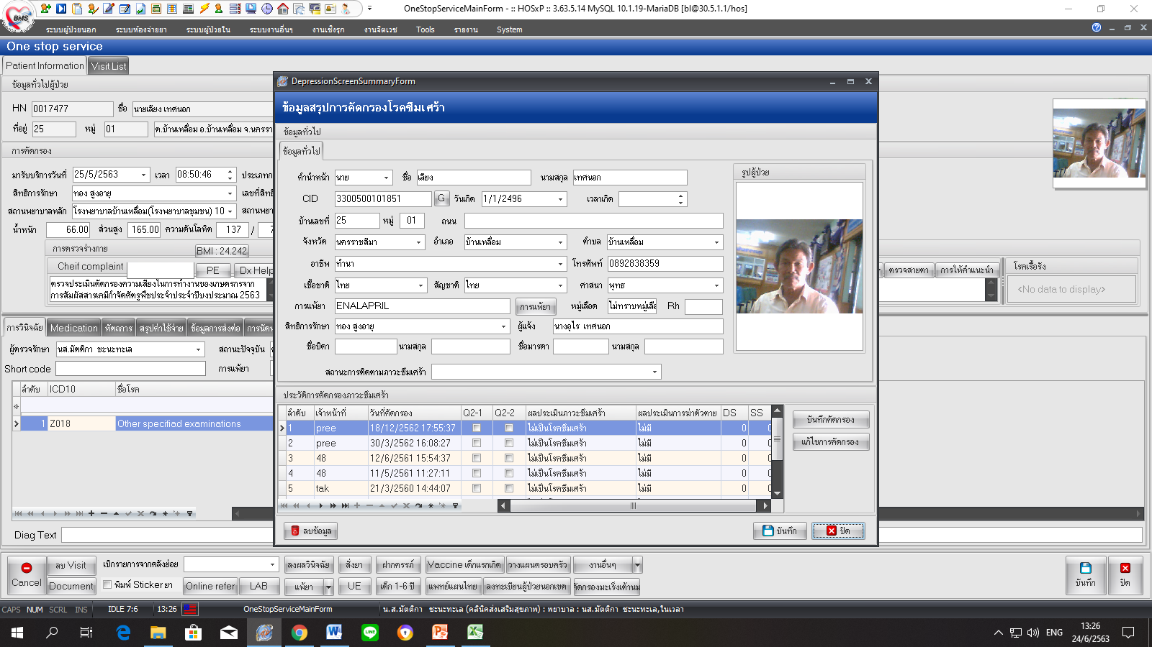

Slide 12
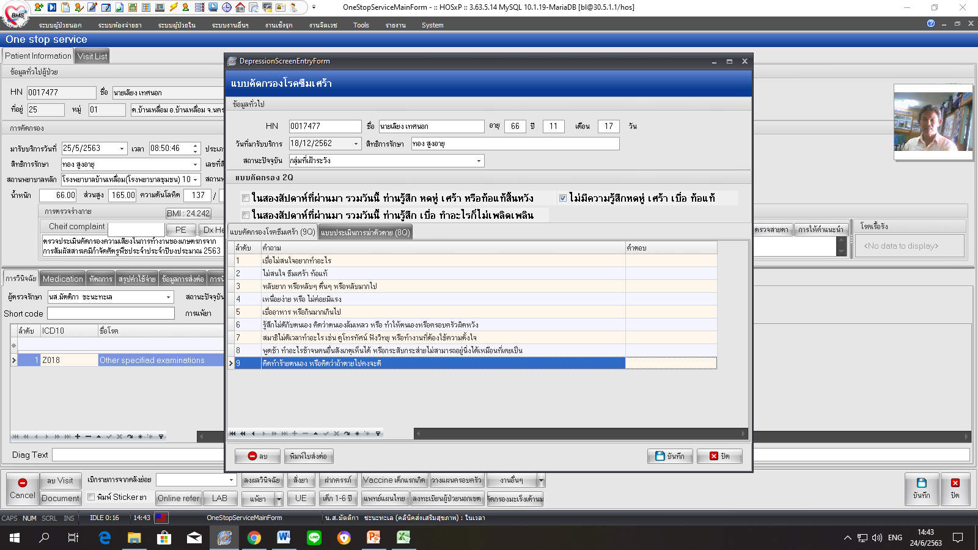

Slide 13
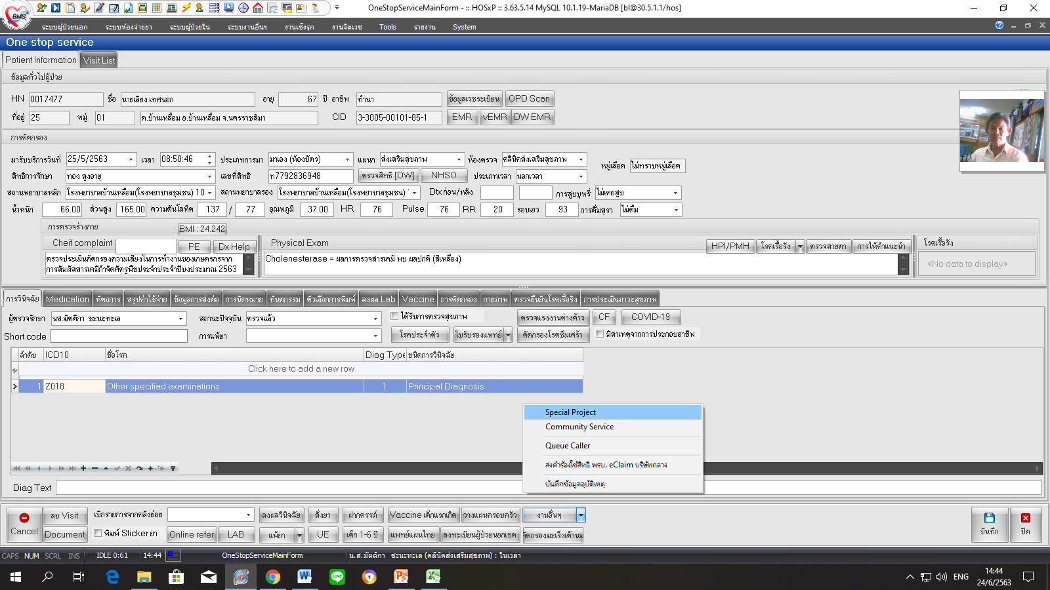

Slide 14
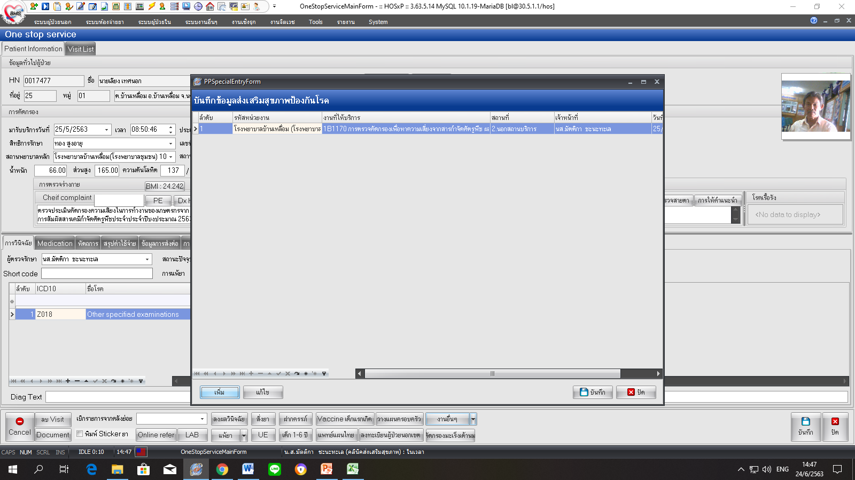

Slide 15
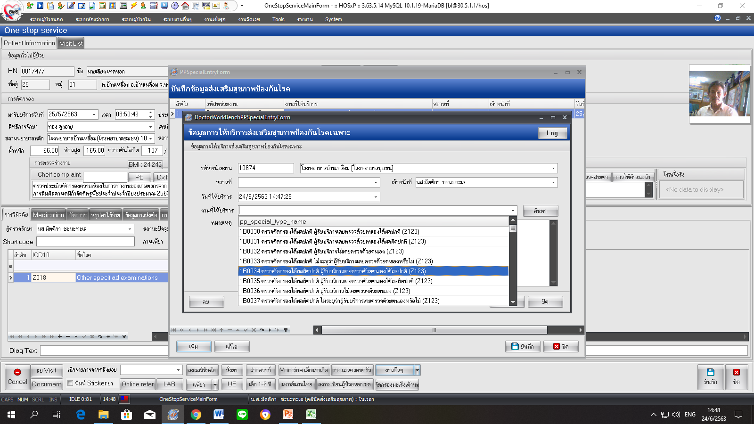

Slide 18
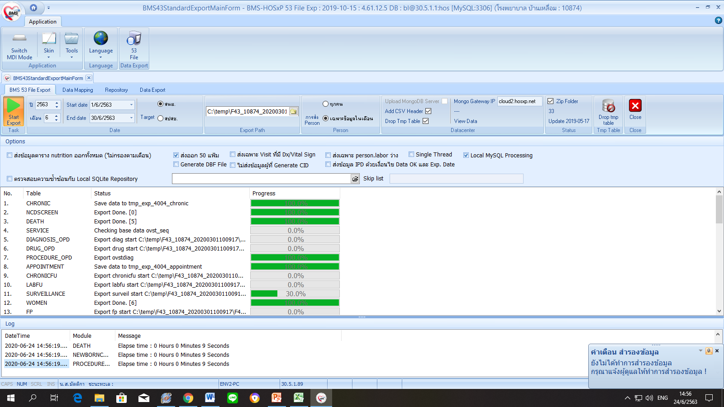

Slide 19
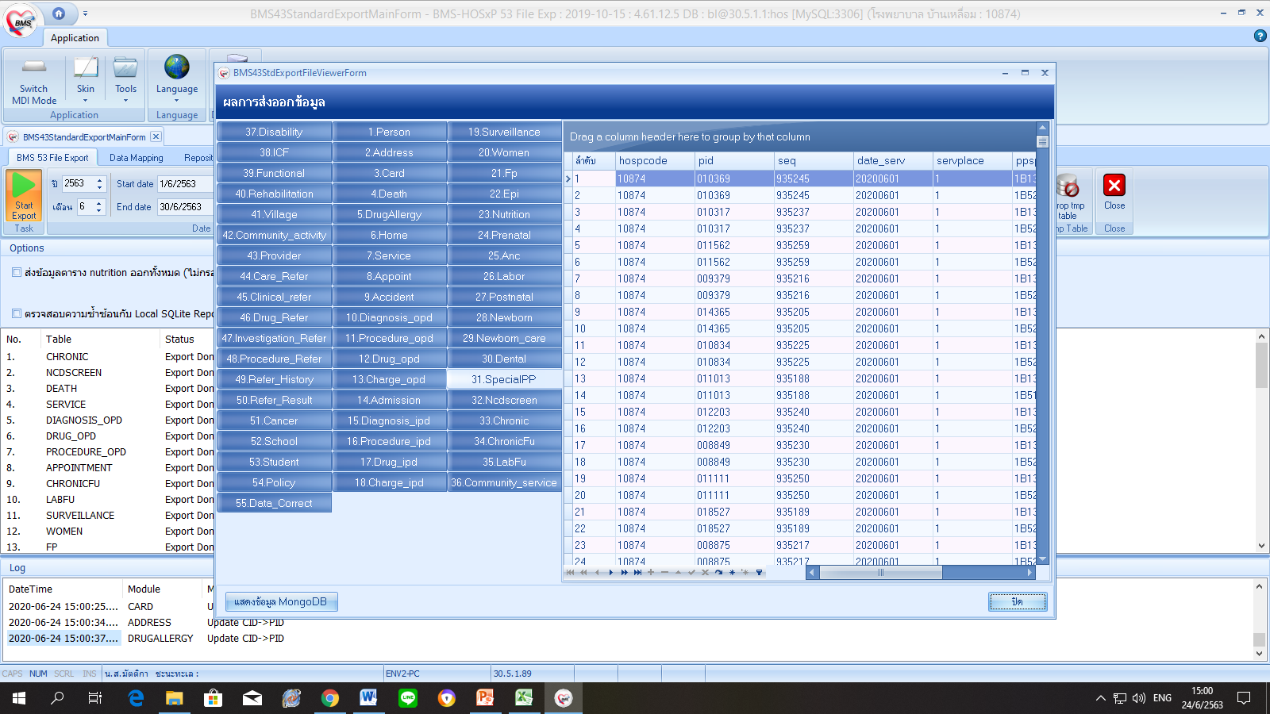

Slide 20
